Slide 1

Dresden, den 15. März 2015
Geflüchtete und geduldete Menschen als Kunden der
Agentur für Arbeit
Agentur für Arbeit Dresden
Team 124
Integration von humanitären Zuwanderern
Andre Kostov
Tel.: 0351 2885-1074
Mail: andre.kostov@arbeitsagentur.de

Slide 2
Gliederung
Asylverfahren
Flüchtlingsgruppen
Verantwortlichkeiten SGB III und SGB II
Zugang zum Arbeitsmarkt
Nachrangiger Arbeitsmarktzugang
Zugang zu Praktika und Ausbildung
Schritte der Berufswahl
Angebote der Berufsberatung
Zusammenfassung
Links

Slide 3
Asylverfahren
Ablauf
Das Asylverfahren in Deutschland
Einreise nach Deutschland
Zuweisung in eine Erstaufnahmeeinrichtung
Antrag auf Asyl bei Bundesamt für Migration und Flüchtlinge (BAMF)
Aufenthaltsgestattung
(= Aufenthaltsstatus während des laufenden Asylverfahrens)
Persönliche Anhörung beim BAMF
Entscheidung über Asylantrag
Positiv = befristete Aufenthaltserlaubnis / Negativ = Duldung o. Abschiebung

Slide 4
Flüchtlingsgruppen
Begriffe
Asylbewerber/in
  Antrag auf Asyl gestellt, noch nicht entschieden
  Status: Aufenthaltsgestattung
  Asylberechtigte/r
  Antrag auf Asyl anerkannt
  Titel: Aufenthaltserlaubnis nach § 25 (1) AufenthG (= berechtigter Aufenthalt in Deutschland, befristet)
  Geduldete/r
  Antrag auf Asyl abgelehnt, Abschiebung ausgesetzt
  Status: Duldung
  Flüchtling
  Person, die als Flüchtling anerkannt ist
  Titel: Aufenthaltserlaubnis nach §§ 22-25a AufenthG (= berechtigter Aufenthalt in Deutschland, befristet)

Slide 5
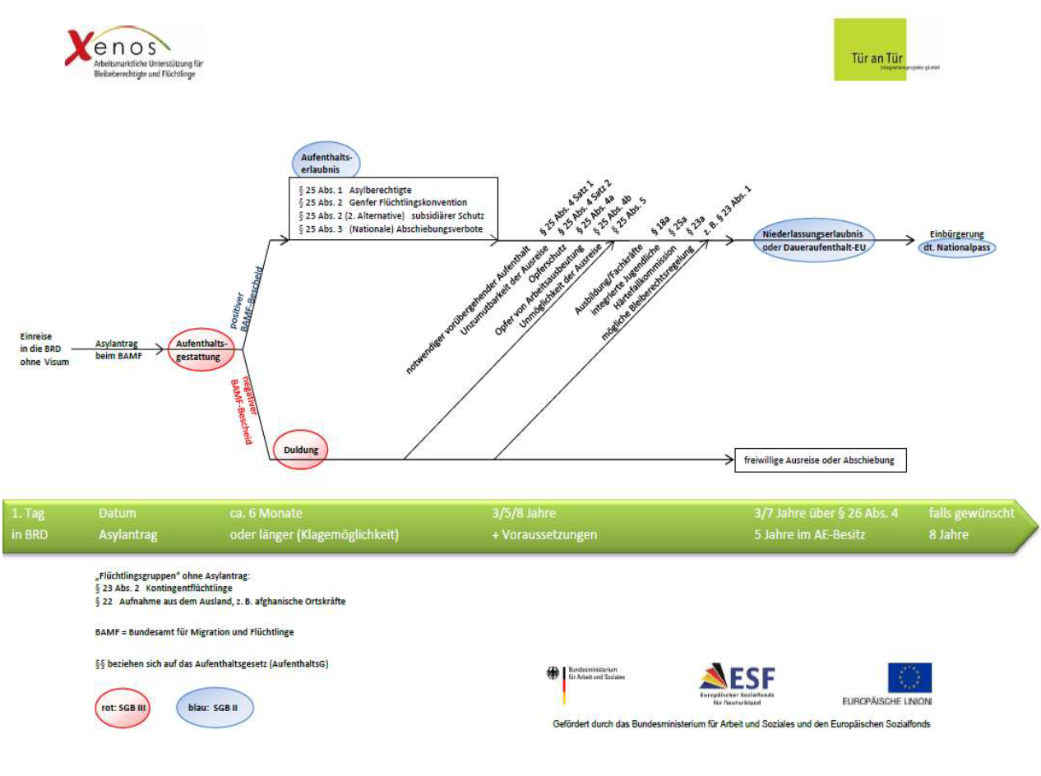

Flüchtlingsgruppen
Zuständigkeiten

Slide 6
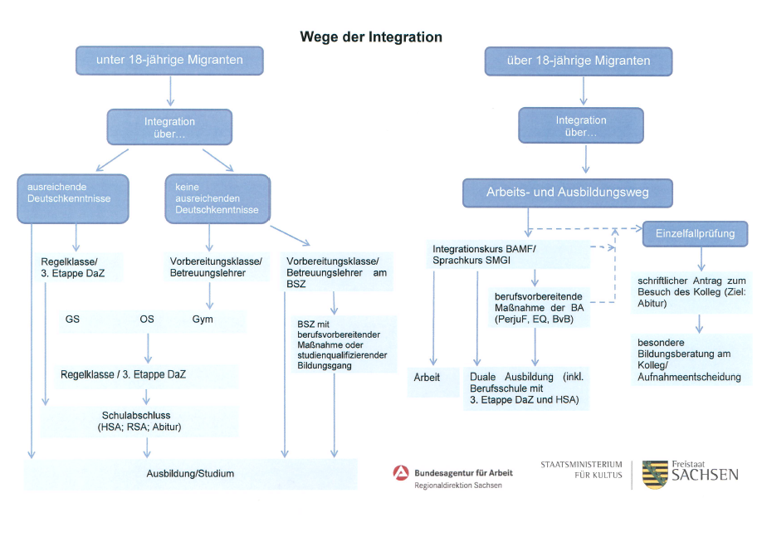
Zugang zur Bildung

Slide 7
Zugang zum Arbeitsmarkt
3 Monate
Einreise und Asylantragstellung
15 Monate
48 Monate
Nachrangiger AM - Zugang
Gleichrangiger AM - Zugang
Freier AM - Zugang

Slide 8
Nachrangiger Arbeitsmarktzugang
Genehmigung durch Ausländerbehörde und BA
Ausländer-behörde
BA: ZAV + regionale AGS
Unternehmen/Bewerber
1. Antrag
4. Bescheid
2. Soweit Zustimmung zu Beschäftigung erforderlich Antrag
3. Zustimmung

Slide 9
Zugang zum Arbeitsmarkt
Zugang zu Praktika und Ausbildung
Aufenthaltserlaubnis
PRAKTIKA / AUS-BILDUNG:
Aufenthaltsgestattung
PRAKTIKA:
Duldung
PRAKTIKA:
AUSBILDUNG:
1. bis 3. Monat →schulische Ausbildungen
AUSBILDUNG:
Zugang ohne Zustimmung der ABH und BA sofort möglich
Ab 4. Monat alle Ausbildungsarten
1. bis 3. Monat →schulische Kontext
ab 4. Monat → alle Praktika
ab 1.Tag alle Praktika möglich
Ab 1.Tag alle Ausbildungsarten sind möglich
NUR MIT ERLAUBNIS DER ABH MÖGLICH

Slide 10
Ausbildungsförderung ab 01.01.2016
Förderinstrumente BAB, BvB, abH und BAföG
Aufenthaltsgestattung
- UNVERÄNDERT -
Wenn die Person mindestens fünf Jahre erwerbstätig in BRD war.
Berufsausbildungsbeihilfe nach § 56 SGB III
Assistierte Ausbildung nach § 130 SGB III
Aufenthaltserlaubnis
nach §§ 22; 23 Abs.1,2,4; 23a
§§ 25 Abs.1,2; 25a,b; 28; 30; 32-34
§§ 37; 38 Abs. 1 Nr.2; 104a
- NEU -
Berufsausbildungsbeihilfe nach § 56 SGB III
Duldung
nach § 60 AufenthG
- NEU -
ausbildungsbegleitende Hilfen nach § 75 SGB II
Assistierte Ausbildung nach § 130 SGB III
ausbildungsbegleitende Hilfen nach § 75 SGB II
Wenn ein Elternteil in den letzten sechs Jahren drei Jahre in Deutschland erwerbstätig war.
Nach 15 Monaten Voraufenthalt
Nach 15 Monaten Voraufenthalt

Slide 11
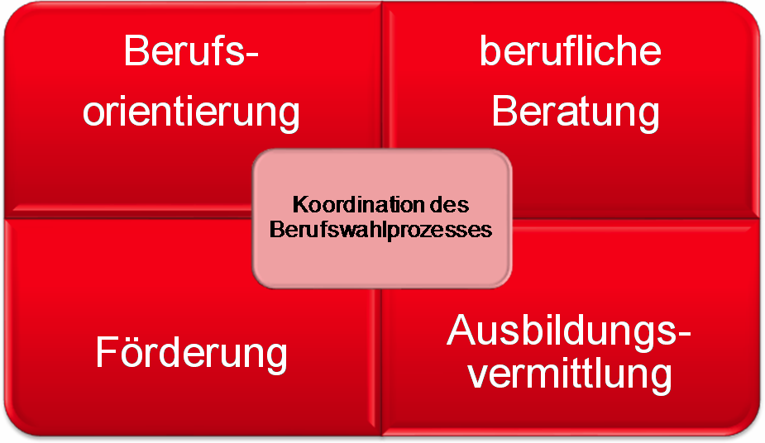
Aufgaben der Berufsberatung

Slide 12
Die Schritte der Berufswahl der Berufswahl
Ausbildungsbeginn
bis Ende der vorletzten Klasse
Bewerben
Konkurrenz
Test
Absage
Überbrückung
Entscheiden
Anforderungen Tätigkeiten Finanzen Ausbildungsdauer
Berufsaussichten
Informieren
BIZ
Beruf Aktuell
Planet Beruf
Studien- und Berufswahl
Selbsterkundung
Interessen
Stärken
Schwächen
Leistungen
bis Ende der letzten Klasse

Slide 13
Die Schritte der Berufswahl der Berufswahl
Ausbildungsbeginn
bis Ende der vorletzten Klasse
Bewerben
Konkurrenz
Test
Absage
Überbrückung
Entscheiden
Anforderungen Tätigkeiten Finanzen Ausbildungsdauer
Berufsaussichten
Informieren
BIZ
Beruf Aktuell
Planet Beruf
Studien- und Berufswahl
Selbsterkundung
Interessen
Stärken
Schwächen
Leistungen
bis Ende der letzten Klasse

Slide 14



Angebote der Berufsberatungder Berufsberatung
Informieren Beraten Vermitteln finanzielle Hilfen
→BiZ
→Print- und Online-
Medien
→Infos und Vorträge
von Fachleuten
→Bewerbungs-
seminare
→Schulver-
anstaltungen
→Elternabende
→Persönliches
Beratungsgespräch
Anmeldung unter
Tel.: 0800 4 5555 00
→Durchführung von
Berufswahltests
(BWT)
→Sprechstunde für
Schüler
Klärung von Kurzanliegen in der Schule
→ Individuelle
Vermittlung von
Ausbildungsstellen
Nur für gemeldete
Bewerber!
→Anschriften von
Betrieben
→Anschriften
schulischer
Ausbildungsstätten
Anbahnung z.B.:
Bewerbungskosten
Reisekosten
Gesundheitszeugnis
Aufnahme z.B.:
Arbeitskleidung
Umzugskosten
Berufsausbildungsbeihilfe (BAB)
ausbildungsbegleitende
Hilfen(abH)
Antragstellung vor Kostenentstehung!
Keine schulischen
Ausbildungen

Slide 15
Strategie der „kleinen Schritte“
Deutsch-Lernen
Berufs-Orientierung
Qualifikation
AM-Integration

Slide 16
Zusammenfassung
Der Zuwachs an jungen Menschen mit Migrationshintergrund ist eine große Herausforderung mit vielschichtigen Hindernissen für alle beteiligten Partner. Die Migration ist aber auch eine riesige Chance für unsere Gesellschaft und als solche eine gesamtgesellschaftliche Anstrengung.
Durch die Nutzung aller zur Verfügung stehenden Förderinstrumente und Qualifizierungsmaßnahmen muss eine logische Förderkette konstruiert werden, um eine Integration durch Bildung zu ermöglichen.
Die Berufsberatung ist ein wichtiger Bestandteil zur Integration junger Menschen mit Migrationshintergrund. Die Berufsberatung der Agentur für Arbeit Dresden und des Jobcenters ist für diese Herausforderung gut aufgestellt und versucht ständig ihr Leistungsspektrum zu erweitern.

Slide 17
Abschluss
Vielen Dank für Ihre Aufmerksamkeit!
Für weitere Informationen und Unterstützung stehen gerne zur Verfügung:
  Andre Kostov, 0351 2885 1074, andre.kostov@arbeitsagentur.de

Slide 18
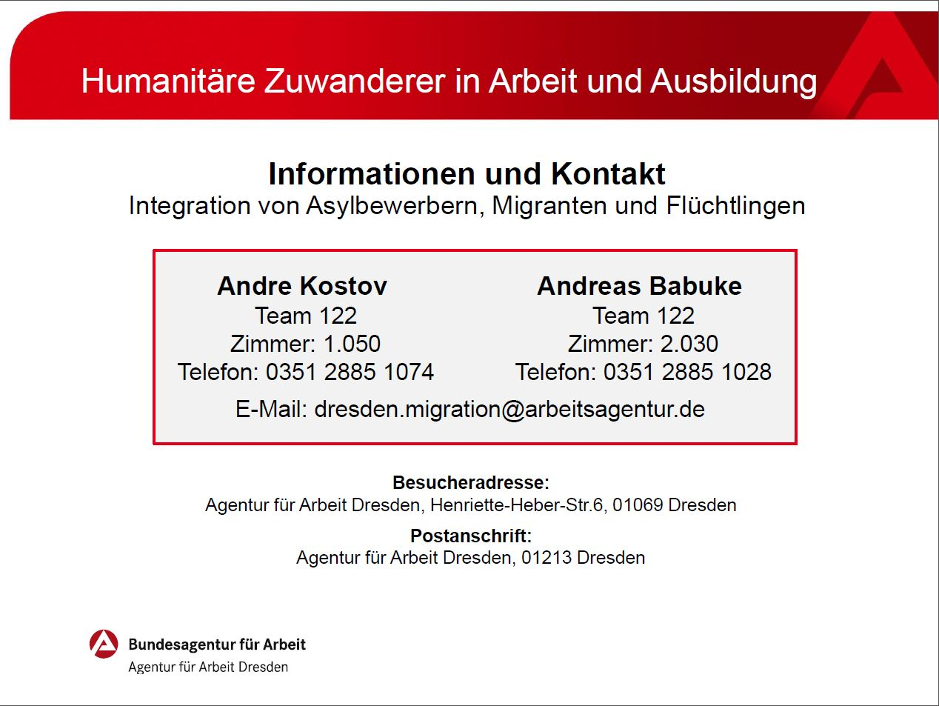

Slide 19
Links
Flyer für Arbeitgeber: https://www.arbeitsagentur.de/web/wcm/idc/groups/public/documents/webdatei/mdaw/mjcz/~edisp/l6019022dstbai771709.pdf
Merkblatt Praktika: https://www.arbeitsagentur.de/web/wcm/idc/groups/public/documents/webdatei/mdaw/mjcz/~edisp/l6019022dstbai772426.pdf
Positivliste: http://www.arbeitsagentur.de/web/wcm/idc/groups/public/documents/webdatei/mdaw/mta4/~edisp/l6019022dstbai447048.pdf
Mangelberufe: http://statistik.arbeitsagentur.de/Statischer-Content/Arbeitsmarktberichte/Fachkraeftebedarf-Stellen/Fachkraefte/BA-FK-Engpassanalyse-2013-12.pdf
Antrag zur Ausübung einer Beschäftigung: http://www.dresden.de/media/pdf/einwohner/Antrag_Ausuebung_Beschaeftigung.pdf
Liste der Integrationskursträger: http://www.bamf.de/SharedDocs/Anlagen/DE/Downloads/Infothek/Integrationskurse/Kurstraeger/ListeKurstraeger/liste-der-zugelassenen-kurstraeger-pdf.pdf

